Slide 1
Žaloba ombudsmana proti stavbě Šantovka Tower v Olomouci
Judr. Marek hanák
Říjen 2024

Slide 2
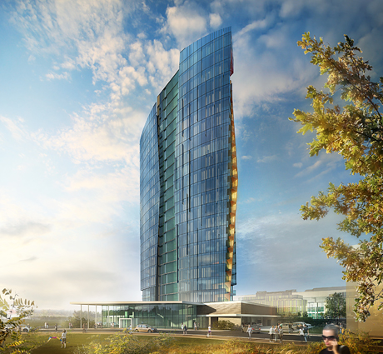
Šantovka Tower, Olomouc
Foto - https://www.dandreet.cz/santovka-tower/

Slide 3
Šantovka Tower, Olomouc
V únoru 2020 podala tehdejší ombudsmanka u ostravského krajského soudu žalobu ve veřejném zájmu.
Žalobou se domáhala zrušení územního rozhodnutí o umístění výškové stavby Šantovka Tower vydaného olomouckým magistrátem.
Umístění budovy o výšce cca 75 m v sousedství městské památkové rezervace podle ombudsmana porušuje hned několik veřejných zájmů:
zájem na ochraně Městské památkové rezervace Olomouc (zásah do historického panoramatu města),
zájem na zachování hodnot území města Olomouce, které chrání olomoucký územní plán,
zájem na ochraně životního prostředí,
zájem na nestranném rozhodování orgánu státní správy.
https://www.ochrance.cz/aktualne/ombudsmanka-brani-historicke-panorama-olomouce-kontroverzni-santovka-tower-posila-k-soudu/

Slide 4
Šantovka Tower, Olomouc
V březnu 2022 krajský soud žalobu poprvé jako nepřípustnou odmítl. Podle krajského soudu ombudsman neprokázal k jejímu podání závažný veřejný zájem.
V červenci 2022 podal ombudsman proti usnesení krajského soudu kasační stížnost k Nejvyššímu správnímu soudu.
V lednu 2024 Nejvyšší správní soud usnesení krajského soudu zrušil a věc mu vrátil k novému projednání.
Žalobní tvrzení veřejného ochránce práv týkající se systémového rizika podjatosti rozhodujících úředníků naplňuje podle Nejvyššího správního soudu požadavek závažného veřejného zájmu.
Tím je nepochybně ohrožen veřejný zájem na nestranném rozhodování orgánu státní správy, který lze považovat za dostatečně závažný k podání žaloby veřejným ochráncem práv.
https://www.ochrance.cz/aktualne/planovana_stavba_santovka_tower_v_olomouci_miri_k_nejvyssimu_spravnimu_soudu_ombudsman_podal_kasacni_stiznost/

Slide 5
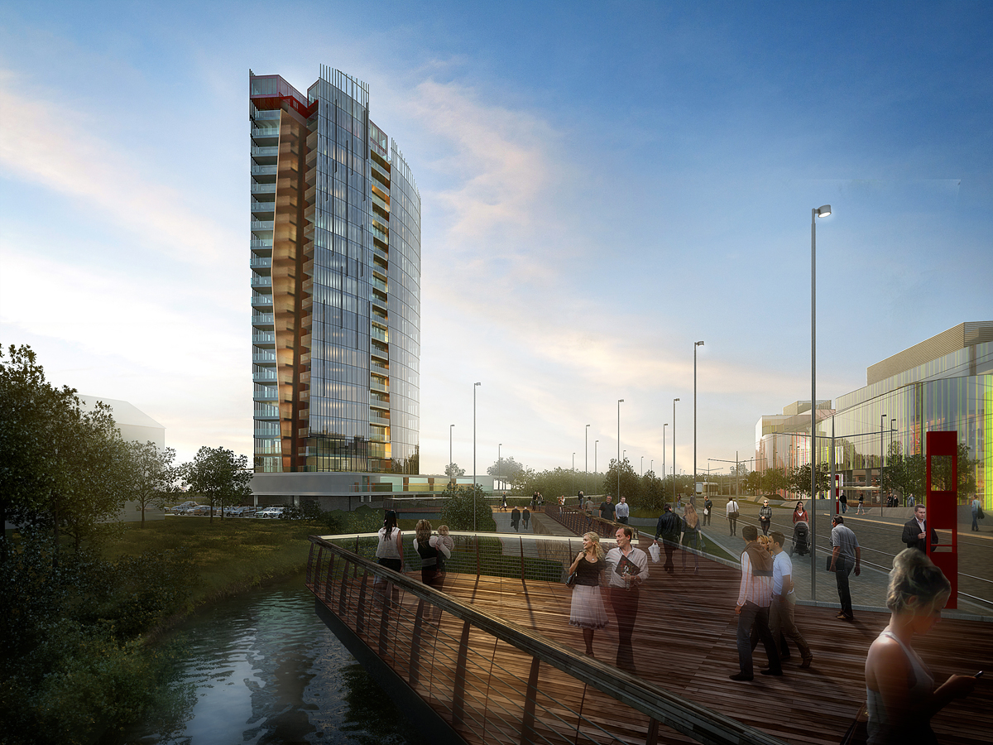
Šantovka Tower, Olomouc
Foto - https://www.dandreet.cz/santovka-tower/

Slide 6
Šantovka Tower, Olomouc
V březnu 2024 krajský soud žalobu ombudsmana odmítl podruhé.
V červenci 2024 podal ombudsman proti usnesení krajského soudu kasační stížnost k Nejvyššímu správnímu soudu.
V ní ombudsman s odkazem na rozsudek Nejvyššího správního soudu v prvním kasačním řízení argumentuje také tím, že se krajský soud neřídil závazným právním názorem Nejvyššího správního soudu v bodě týkajícím se právě rizika systémové podjatosti úředníků olomouckého magistrátu.
O plánované stavbě Šantovka Tower v Olomouci tak bude podruhé rozhodovat Nejvyšší správní soud .
https://www.ochrance.cz/aktualne/o_planovane_stavbe_santovka_tower_v_olomouci_bude_podruhe_rozhodovat_nejvyssi_spravni_soud_ombudsman_podal_kasacni_stiznost/

Slide 7
Šantovka Tower, Olomouc
Ombudsman požádal Nejvyšší správní soud také o přiznání odkladného účinku kasační stížnosti.
Pokud by totiž stavebník v průběhu soudního řízení získal stavební povolení, mohla by výšková budova vzniknout bez ohledu na případný úspěch kasační stížnosti. V takovém případě by pak vítězství u soudu bylo podle ombudsmana fakticky bezcenné.
V srpnu 2024 Nejvyšší správní soud odkladný účinek kasační stížnosti přiznal . V praxi to znamená, že až do rozhodnutí NSS o samotné kasační stížnosti nesmí olomoucký magistrát investorovi vydat povolení stavby.
https://www.ochrance.cz/aktualne/santovka_tower_povoleni_zatim_nedostane-_ombudsman_uspel_uz_podruhe_u_nejvyssiho_spravniho_soudu_s_zadosti_o_odkladny_ucinek_kasacni_stiznosti/

Slide 8
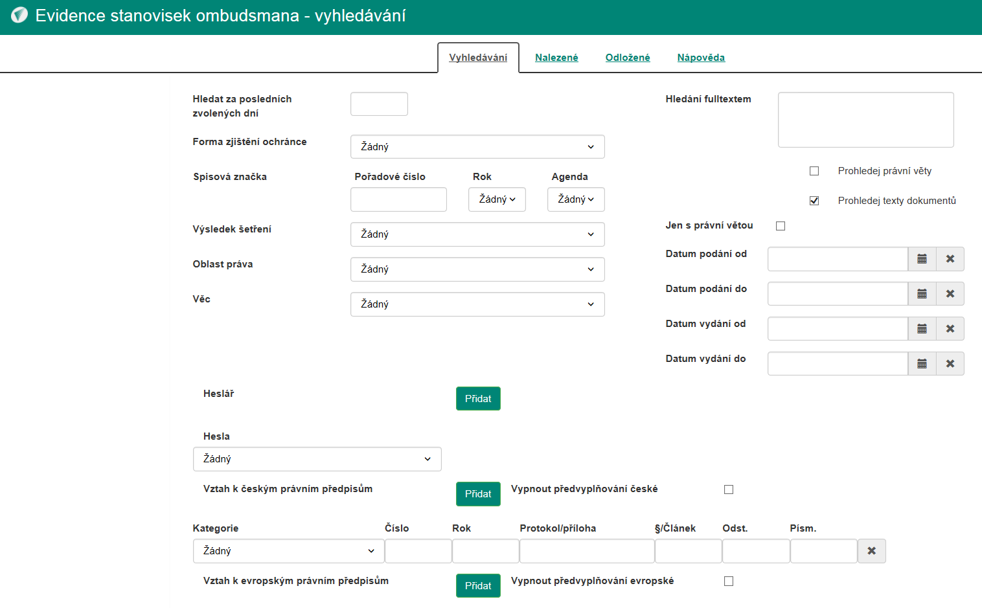
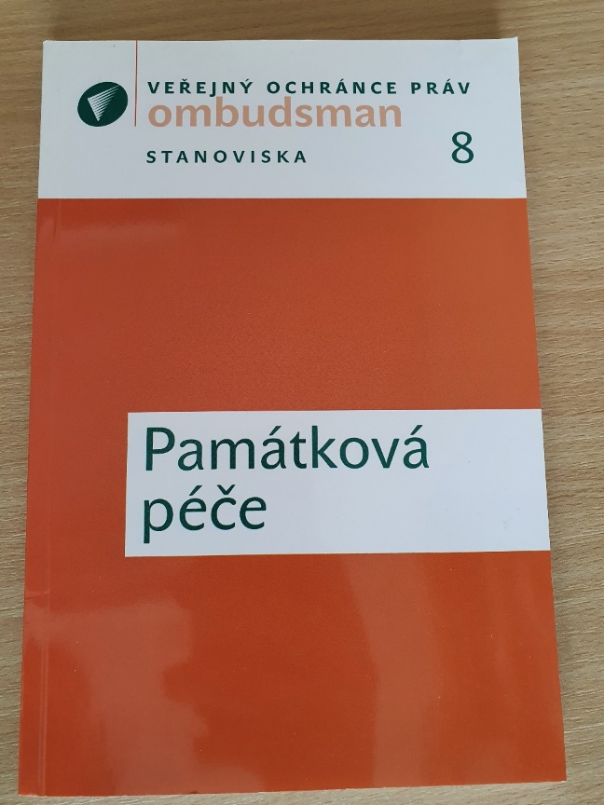
Kde hledat další informace
Evidence stanovisek ombudsmana = ESO
https://www.ochrance.cz/eso/

Slide 9
Kde hledat další informace
www.ochrance.cz
Facebook: verejny.ochrance.prav
X (dříve Twitter): @ochranceprav
Instagram: verejny.ochrance.prav
Youtube: Ombudsman
Podcast: Na kávu s ombudsmanem

Slide 10
Děkujeme za pozornost

